Slide 1
113-2 python程式設計 作業 2

Slide 2
機器人探索(30%)
我們要探索一個迷宮，但不知道迷宮情況如何，所以需要一台小機器人協助探索並走出迷宮。
要求:
迷宮是一個由方塊組成的二維平面，其中有些方塊是牆壁(1)，不能通過，有些是通道(0)可以走，出口為 9。
小機器人可以在通道上移動但不能穿過牆壁。
機器人必定從(1,1)開始探索，機器人可以往 W:上、S:下、A:左、D:右方向移動，但要確保機器人不會撞到牆壁。

Slide 3
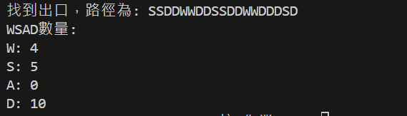
機器人探索(30%)
請同學使用class 製作一個stack去完成探索，
並統計共用了幾個W、S、A、D
範例:
maze = [
[1, 1, 1, 1, 1,1,1,1,1,1,1,1],
[1, 0, 1, 0, 0,0,1,0,0,0,0,1],
[1, 0, 1, 0, 1,0,1,0,1,0,0,9],
[1, 0, 0, 0, 1,0,0,0,1,0,1,1],
[1, 0, 1, 0, 1,0,1,0,1,0,1,1],
[1, 1, 1, 1, 1,1,1,1,1,1,1,1]
]

Slide 4
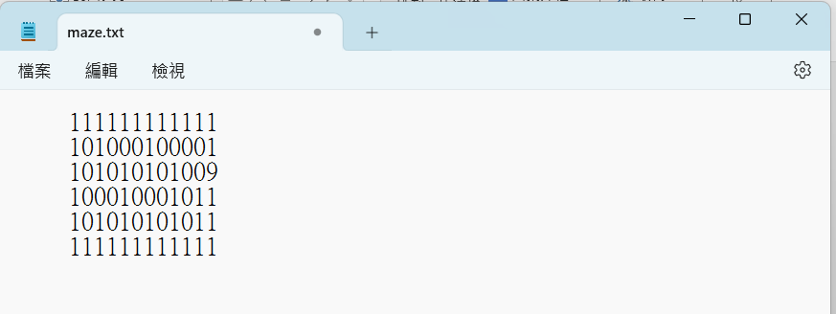
機器人探索(30%)
備註:
輸入會依照maze.txt方式，上面範例只是方便同學了解
迷宮會有出口且唯一

Slide 5
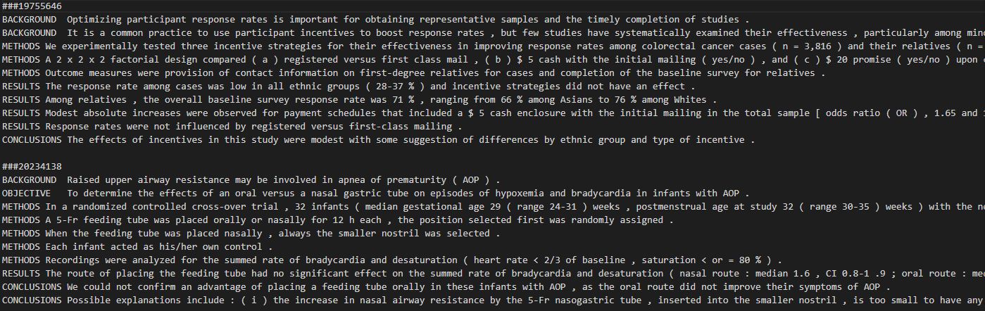
資料排列(30%)
請協助處理一串未被整理好的資料，這些資料都是依照特定規則排列的，請按照這些規則進行整理
提供一個input.txt檔案進行處理。
其中19755646代表著學生的ID，後面內容為學生文本資料
將學生ID前的###去除並按照學生ID大小將其與對應文本進行排序

Slide 6
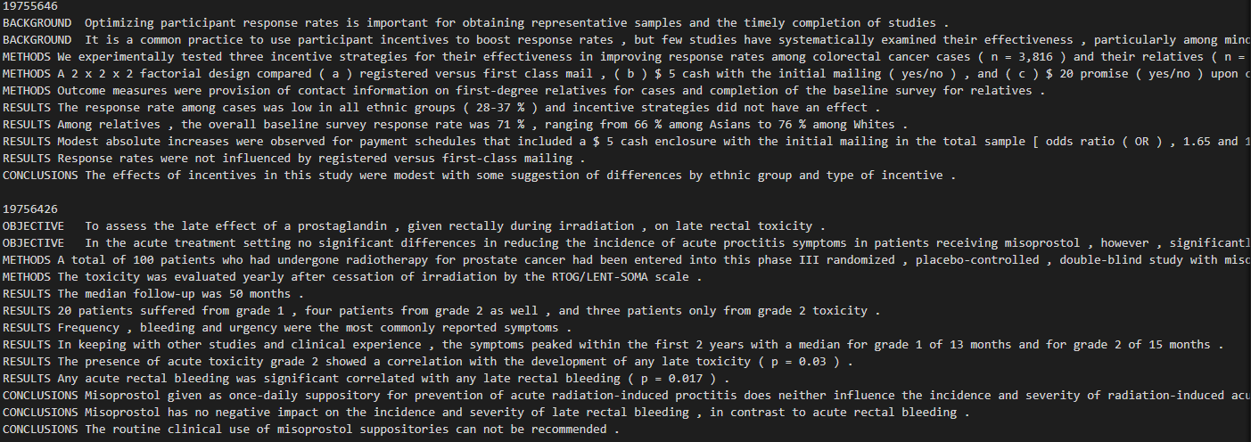
資料排列(30%)
整理後的output.txt範例如下圖

Slide 7
資料排列(30%)
只需繳交程式碼即可，我會使用自己準備的測資產生新的結果。
請注意不要使用絕對路徑的寫法
文件比對的方法會使用此網站https://www.diffchecker.com/text-compare/
請同學先上去比對output.txt是否和助教給的測資一樣在繳交，避免有其他疑慮。

Slide 8
動物園管理系統(40%)
委託人希望更換一個動物園管理系統，這個系統需要能夠管理動物園中的各種區塊和動物。每個動物都會有一個標籤，並且某些標籤的動物不可與特定的標籤動物待在同一區塊中，此外委託人會給你一段他們現有的程式碼(test.py)，請保持相容的同時，讓之前的資料(data.txt)也可繼續使用。

Slide 9
動物園管理系統-委託書:(40%)
動物類（Animal）：
每個動物都有名稱（name）、年齡（age）、特徵(feature)。
動物園類（Zoo）：
動物園包含草原、沙漠、北極和叢林四個區塊。
動物添加功能(20%)
成功要回傳和失敗都要回傳訊息
動物園可以顯示指定區塊中的所有動物(10%)
添加標籤對應資訊(10%)

Slide 10
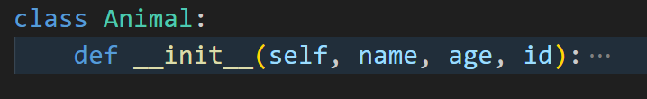
動物園管理系統(40%)
動物類:

Slide 11
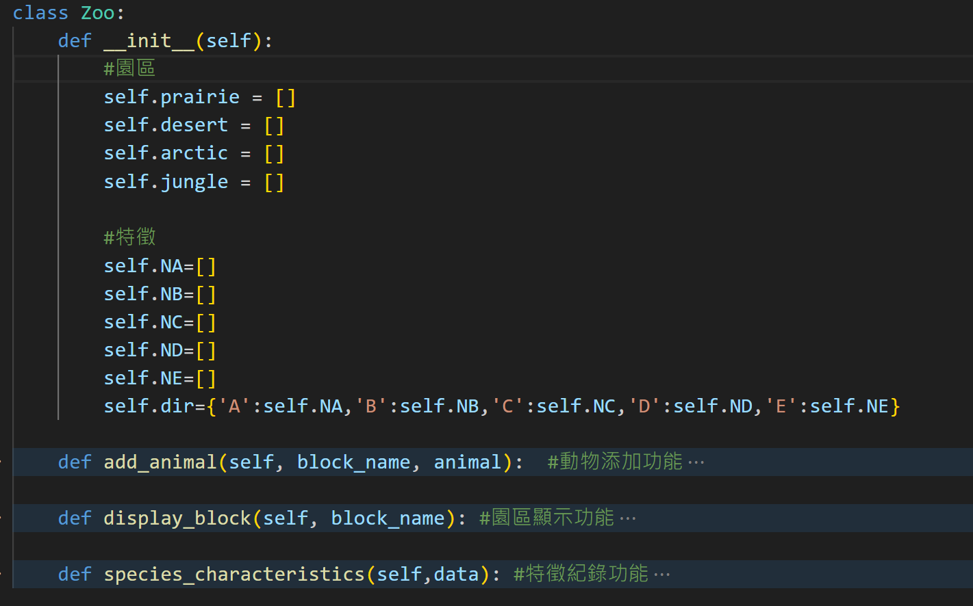
動物園管理系統(40%)
動物類:

Slide 12
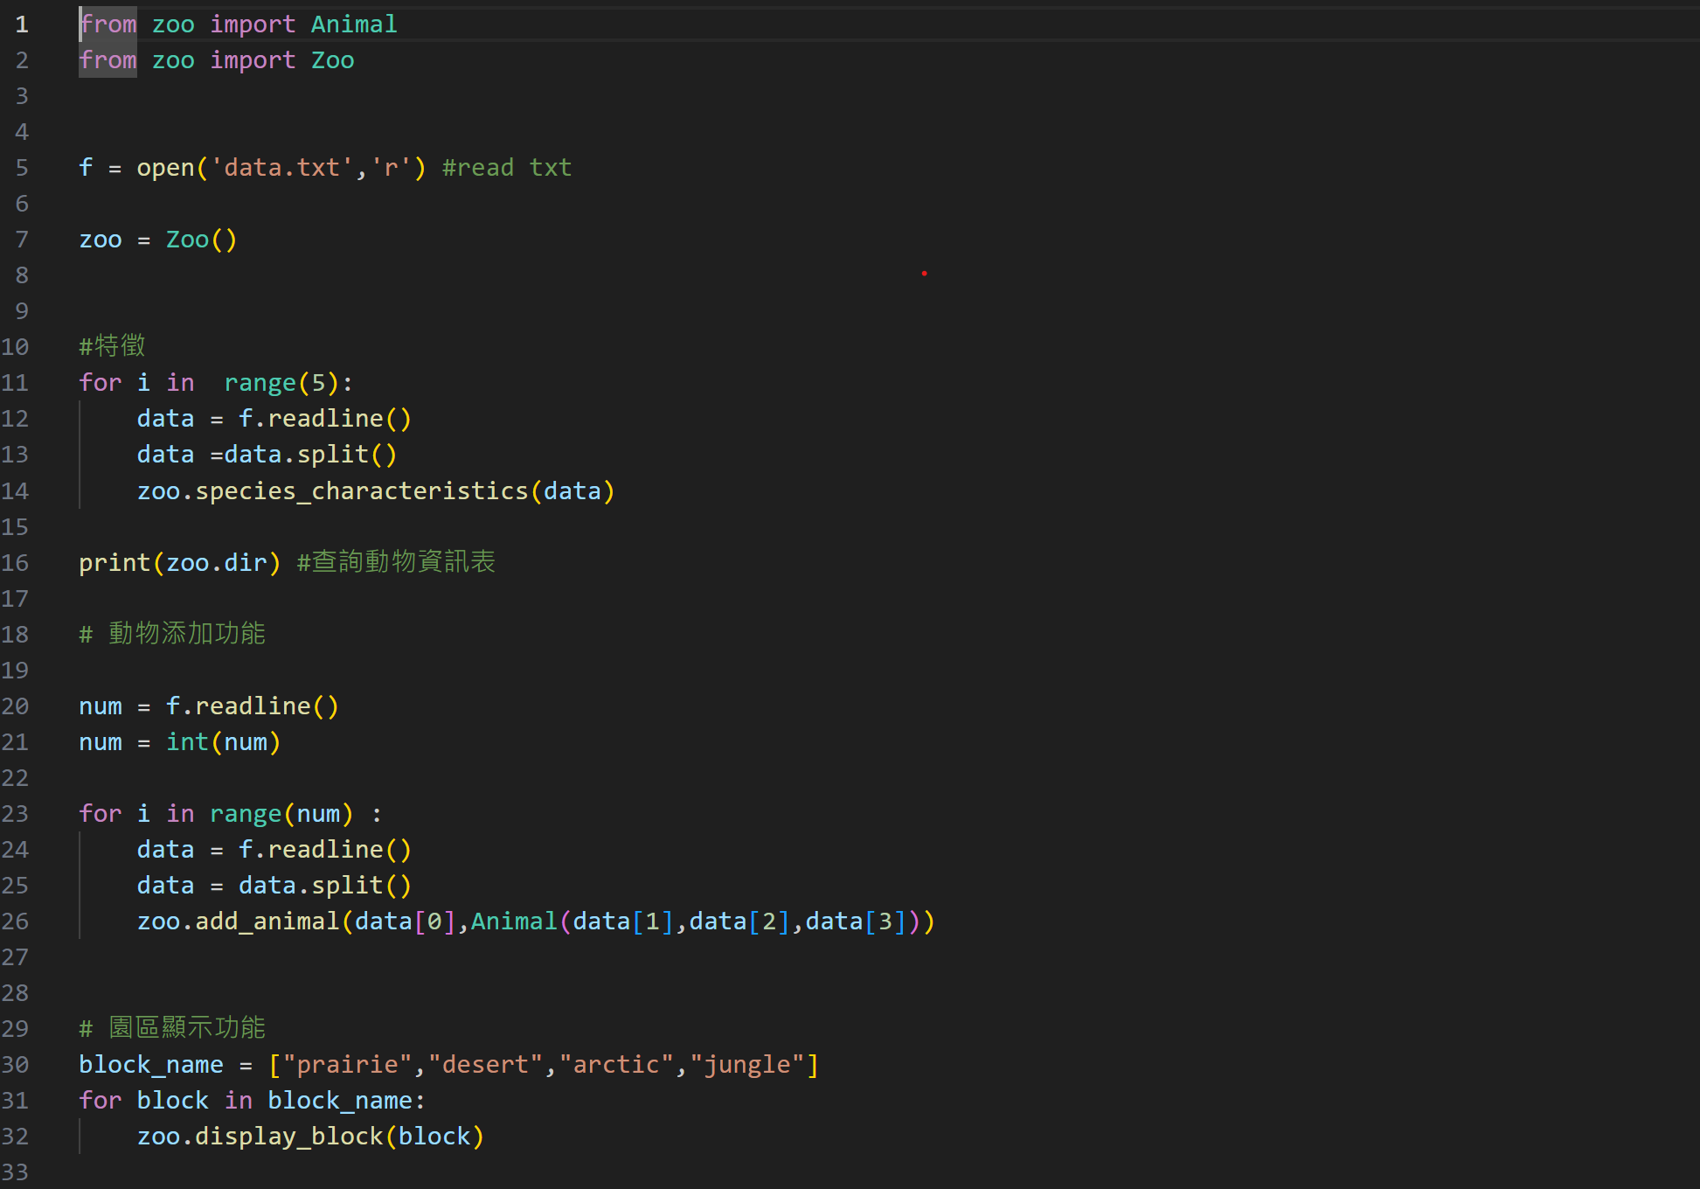

Slide 13
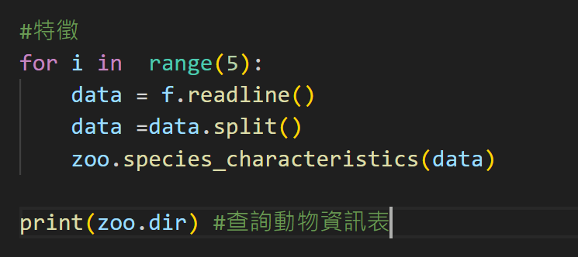
動物園管理系統(40%)
委託人程式碼

Slide 14
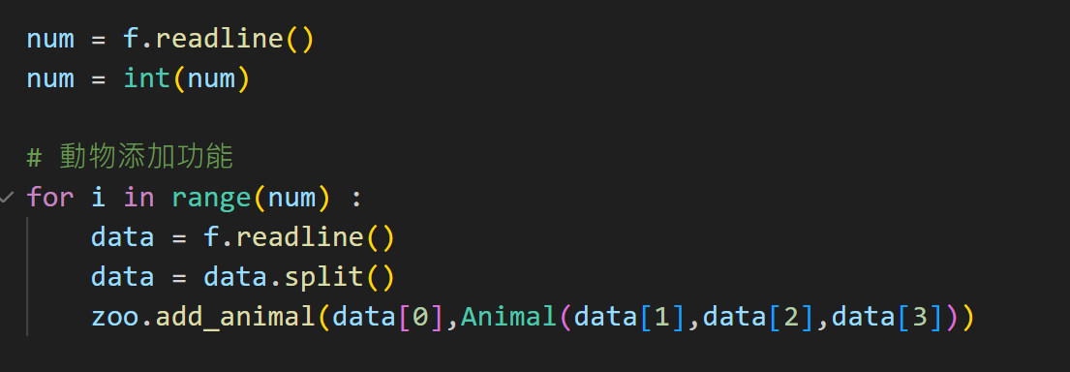
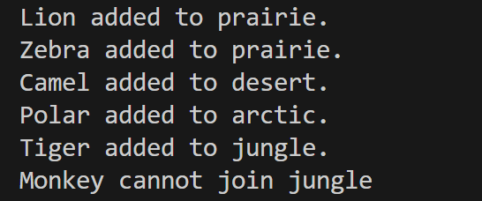
動物園管理系統(40%)

Slide 15
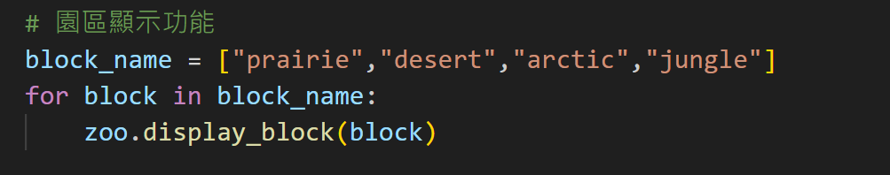
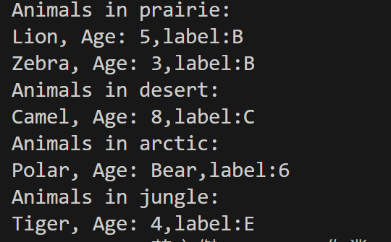
動物園管理系統(40%)

Slide 16
注意事項
請使用python版本：python 3.9.0
把你寫的所有code都壓成壓縮檔內並上傳iLearning
壓縮檔名: [學號]_P.zip
7112056095_P.zip
code檔名: [學號]_[題號].py
例：7112056095_P1.py (第一和第二題)
動物園管理請同學將檔案命名為zoo.py(第三題目)
假如有任何其他的注意事項，請寫readme.txt告訴我
嚴禁抄襲

